Slide 4
С момента открытия в 1967 году городского дома культуры весь архитектурно-ландшафтный объект является местом притяжения для горожан. При создании парка принималось во внимание соблюдение условий для здорового и культурного отдыха жителей, учитывались ландшафтно-архитектурные, санитарно-гигиенические и эстетические требования. В парке были высажены около двухсот тысяч деревьев и кустарников различных пород. Среди них: дуб, вяз, берёза, рябина, лиственница, клен, ель и другие. Парк является резервуаром чистого, свежего воздуха, служит защитой города от северных ветров, пыли и загрязнения.

Slide 10
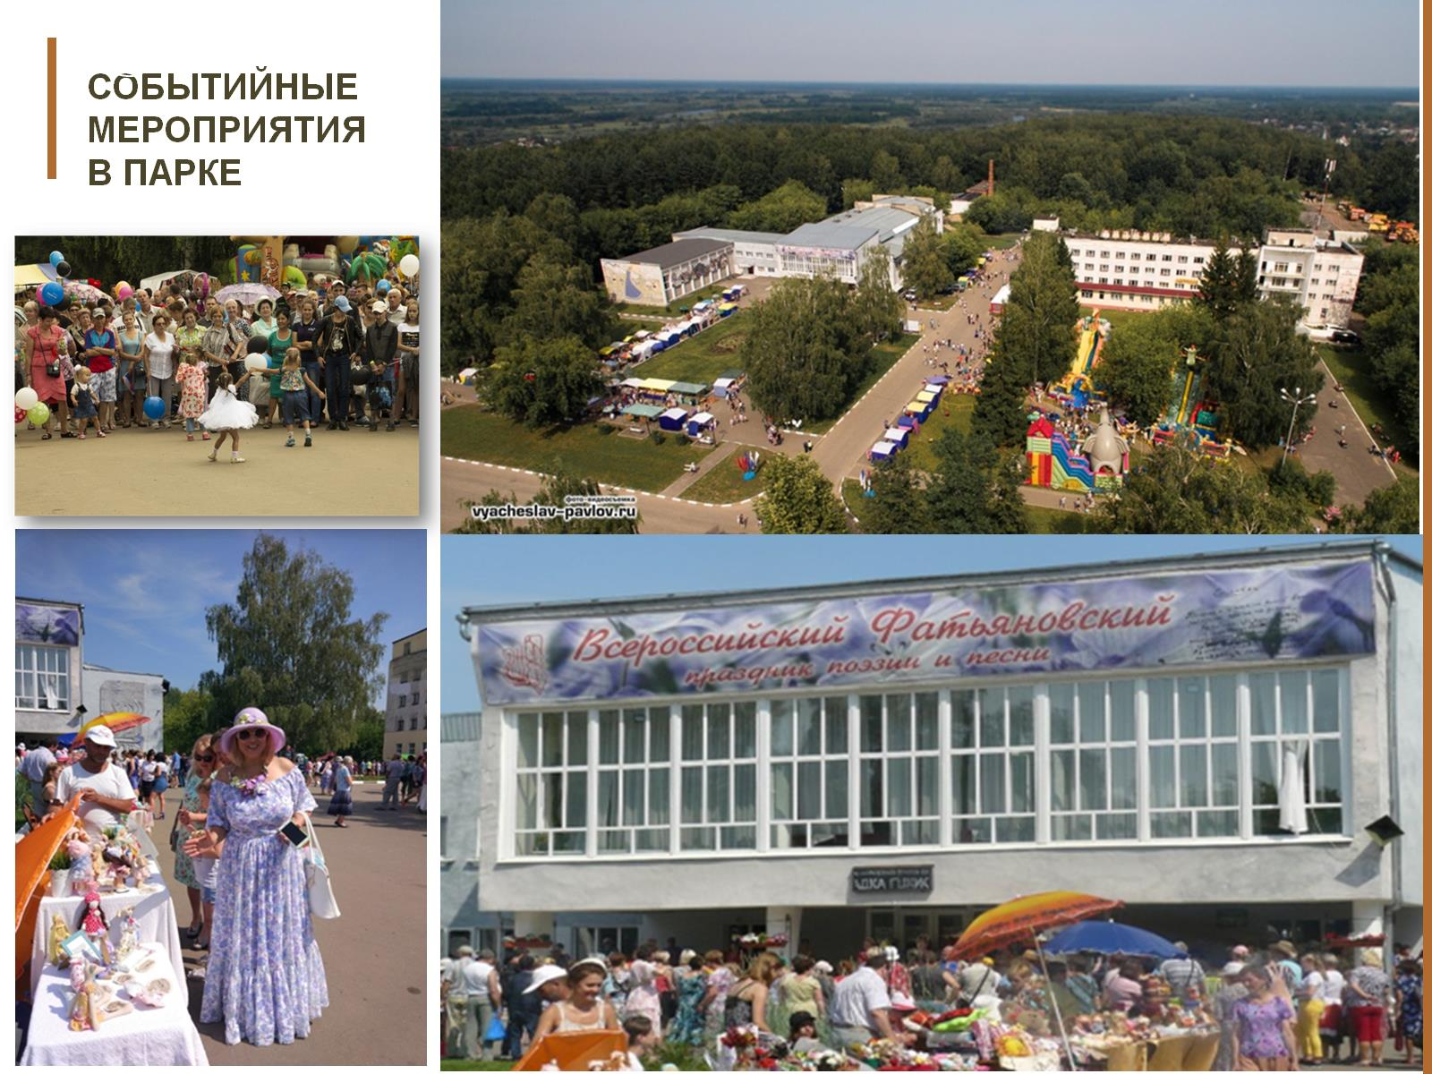

Slide 14
Где остановиться гостям города?

